Slide 1

AKILLI TARIM: HASAT KALİTESİ TAHMİNİ
Eren ÖNDER, Harun YARDIMCI, Oğulcan TEKİNEŞ, Gamze KOÇAK

Slide 2
ARAŞTIRMANIN AMACI
1
Tarımsal üretimde çevresel faktörlere (iklim ve toprak verileri) dayanarak hasat kalitesini önceden tahmin etmek ve çiftçilere veri odaklı içgörüler sunmak.
2
XGBoost ve Random Forest algoritmalarını kullanarak makine öğrenmesi destekli bir karar destek sistemi geliştirmek ve tarımsal planlama süreçlerini optimize etmek.
3
Verimlilik ve ürün kalitesini artırmak için yenilikçi bir yaklaşım ortaya koymak ve akıllı tarım uygulamalarına katkı sağlamak.

Slide 3
VERİ SETİ GENEL BAKIŞ
İklim Verileri
Toprak Verileri
İzmir iline ait 16 yıllık (2006-2023) gerçek iklim verileri (OpenMeteo API)
6000 günlük hibrit veri seti oluşturuldu.
Sıcaklık, yağış ve güneşlenme parametreleri
Sentetik toprak sensörü verileri: Azot (N), Fosfor (P), Potasyum (K)
pH ve toprak nemi ölçümleri
Hedef değişken: Hasat Kalitesi (A, B, C sınıfları)

Slide 4

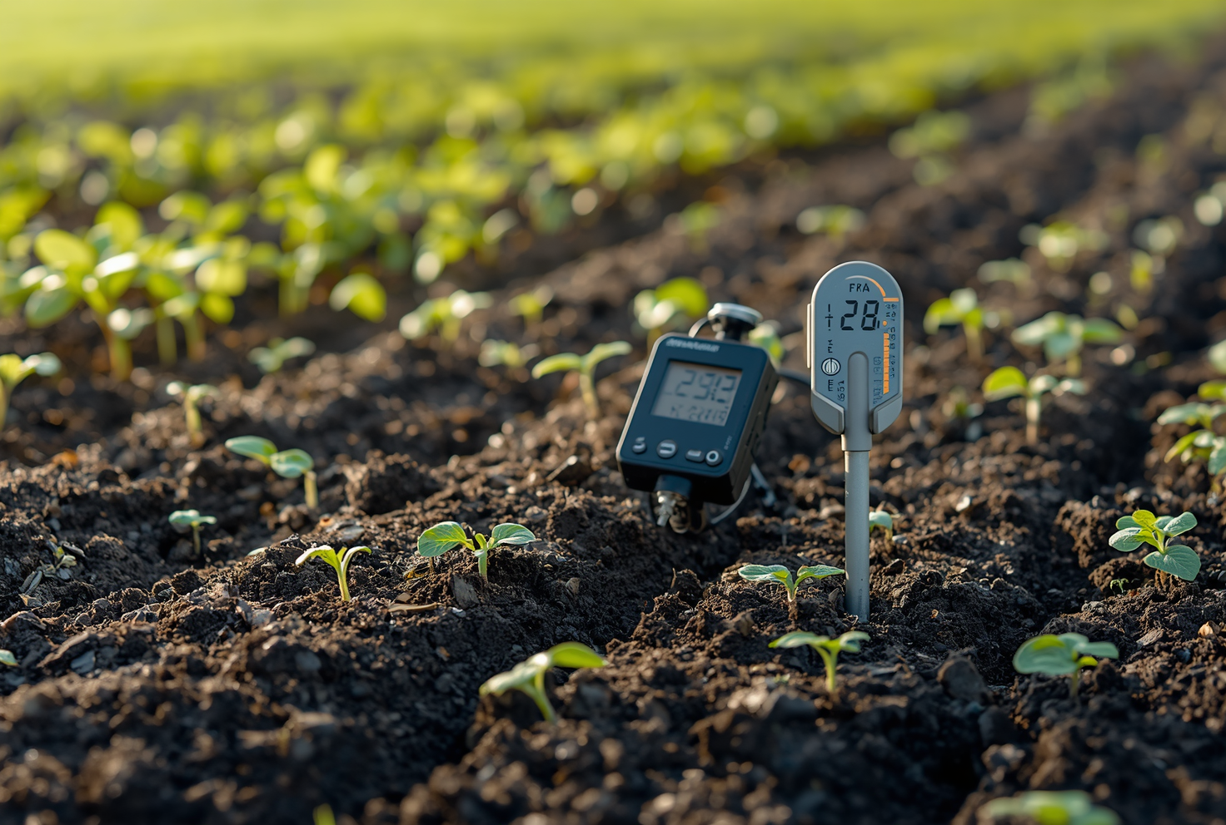
VERİ SETİ GENEL BAKIŞ
Toprak Parametreleri:
• Azot (N) - Bitki büyümesi için temel besin
• Fosfor (P) - Kök gelişimi ve enerji transferi
• Potasyum (K) - Hastalık direnci ve su dengesi
• pH Seviyesi - Toprak asitliği ölçümü
• Toprak Nemi - Su içeriği takibi
İklim Parametreleri:
• Sıcaklık - Günlük ortalama değerler
• Yağış Miktarı - Milimetre cinsinden ölçüm
• Güneşlenme Süresi - Saat cinsinden

Slide 5
VERI ÖN İŞLEME VE HAZIRLIK
1
Eksik verilerin doldurulması ve StandardScaler ile ölçeklendirme işlemleri uygulandı. Bu adım, farklı ölçeklerdeki özelliklerin model performansını olumsuz etkilemesini önler.
2
Label Encoding ile hedef değişken (A, B, C kalite sınıfları) sayısal değerlere dönüştürüldü. Overfitting'i önlemek için veri setine %15 oranında doğa gürültüsü eklendi.
3
Veri seti %80 eğitim ve %20 test olarak bölündü. Bu oran, modelin genelleme yeteneğini değerlendirmek için yeterli test verisi sağlarken etkili öğrenmeyi destekler.

Slide 6
KULLANILAN ALGORİTMALAR
Random Forest
XGBoost
Ensemble öğrenme yöntemi olup, birden fazla karar ağacının birleşimiyle tahmin yapar. n_estimators=100 parametresi ile 100 adet karar ağacı kullanılır. Overfitting'e karşı dayanıklıdır ve paralel işlem yapabilme avantajı sunar. Tarımsal verilerde yüksek boyutlu özellik uzaylarında etkili performans gösterir.
Gradient boosting algoritması olup, ardışık ağaçlar hataları düzeltir. learning_rate=0.1 ve max_depth=5 parametreleri ile optimize edilmiştir. Yüksek performans, esneklik ve hız avantajları sunar. Eksik verilere karşı toleranslıdır ve regularizasyon ile overfitting'i önler.

Slide 7
MODEL PERFORMANS KARŞILAŞTIRMASI
Random Forest
XGBoost ⭐
Doğruluk: %69.92
Macro F1 Skoru: 0.63
A Kalite Recall: 0.32
Ensemble öğrenme yöntemi ile 100 karar ağacının birleşimi kullanılmıştır. Model dengeli sonuçlar vermekle birlikte, A kalitesi ürünlerin tespitinde sınırlı performans göstermiştir.
Doğruluk: %72.50
Macro F1 Skoru: 0.67
A Kalite Recall: 0.37
Gradient boosting algoritması ile üstün performans elde edilmiştir. XGBoost, tüm metriklerde Random Forest'a göre daha iyi sonuçlar vererek tercih edilen model olmuştur.

Slide 8
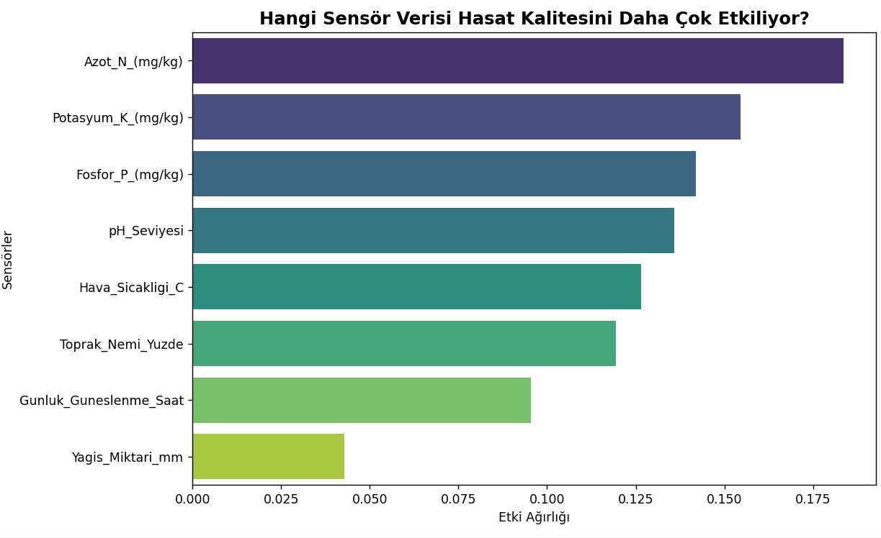
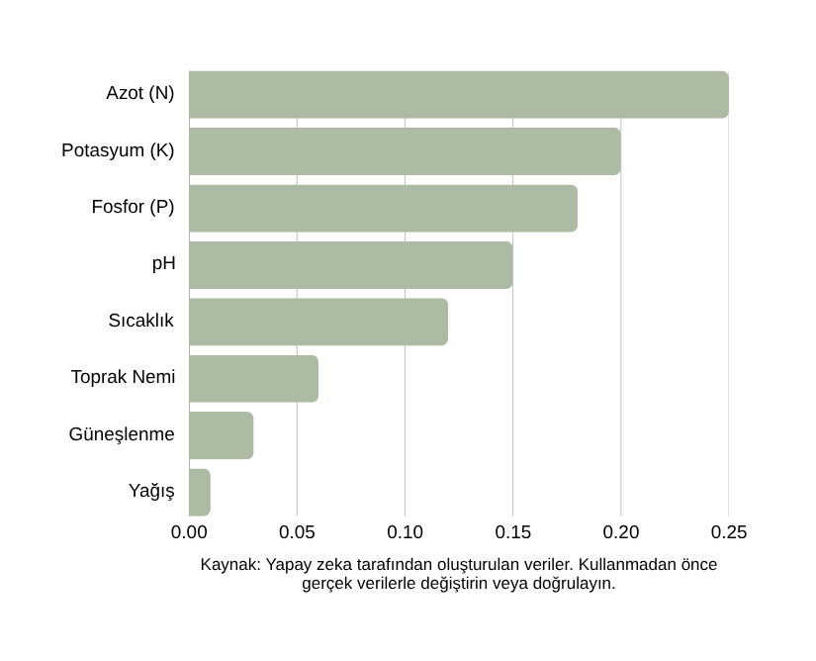
ÖZELLİK ÖNEM SIRALAMASI
Makine öğrenmesi modellerinde hangi özelliklerin hasat kalitesini en çok etkilediği analiz edilmiştir.
En Önemli Özellikler:
• Azot (N) - En yüksek etki
• Potasyum (K)
• Fosfor (P)
• pH değeri
• Sıcaklık
En Az Önemli:
• Yağış miktarı
Toprak besin elementlerinin iklim faktörlerinden daha belirleyici olduğu görülmektedir.

Slide 9


UYGULAMA: KARAR DESTEK SİSTEMİ
Streamlit tabanlı interaktif uygulama, çiftçilerin ve tarım uzmanlarının kolayca kullanabileceği şekilde tasarlanmıştır. Kullanıcılar slider arayüzü ile toprak ve iklim parametrelerini (N, P, K, pH, nem, sıcaklık, yağış) dinamik olarak ayarlayabilir. Sistem, girilen değerlere göre anlık hasat kalitesi tahmini sunar ve sonuçları görsel grafiklerle destekler. Localhost üzerinde çalışan demo, gerçek zamanlı karar desteği sağlayarak tarımsal planlama süreçlerini optimize eder.

Slide 10
SINIRLILIKLAR VE GELECEK ÇALIŞMALAR
Sınırlılıklar
Gelecek Öneriler
• Dengesiz sınıf dağılımı: A kalite sınıfı veri setinde az temsil edilmektedir
• A kalite ürün tespitinde düşük recall değeri (RF: 0.32, XGBoost: 0.37)
• Sentetik toprak verilerinin gerçek IoT sensörlerine göre sınırlamaları
• Model genelleştirme kapasitesinin farklı bölgelerde test edilmemiş olması
• SMOTE gibi veri dengeleme teknikleri ile sınıf dengesizliğinin giderilmesi
• GridSearchCV ile hiperparametre optimizasyonu yapılması
• Gerçek IoT sensörleri ile canlı veri entegrasyonu
• Bulut ortamında (AWS, Azure) uygulama deploy edilmesi
• Farklı tarım bölgelerinde model validasyonu

Slide 11
KAYNAKLAR
• Pedregosa, F., et al. (2011). Scikit-learn: Machine Learning in Python. Journal of Machine Learning Research, 12, 2825-2830.
• Chen, T., & Guestrin, C. (2016). XGBoost: A Scalable Tree Boosting System. KDD '16.
• Open-Meteo API (2023). Historical Weather Data. https://open-meteo.com
• Streamlit (2023). The fastest way to build data apps. https://streamlit.io

Slide 12
TEŞEKKÜRLER!
Dinlediğiniz için teşekkür ederiz. Sorularınız için hazırız.

